Slide 1


SISTEMAS DE ARMAS
EXPLOSIVOS
Ref.: a) Capítulo 12 de “Principios de los Sistemas de Armas Navales” D. FRIEDEN
b) Reglamento de Explosivos de la Armada Res. 3-44/1 1989
c) Manual de Demoliciones de la Armada Res. 2-44/1 1986

Slide 2
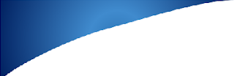
SISTEMAS DE ARMAS
Resultado de Aprendizaje ( RdA)
Que el cadete:
Identifique los diferentes tipos de explosivos de empleo militar, para ser capaz de efectuar comparación entre sus características, empleos y efectos.

Slide 3
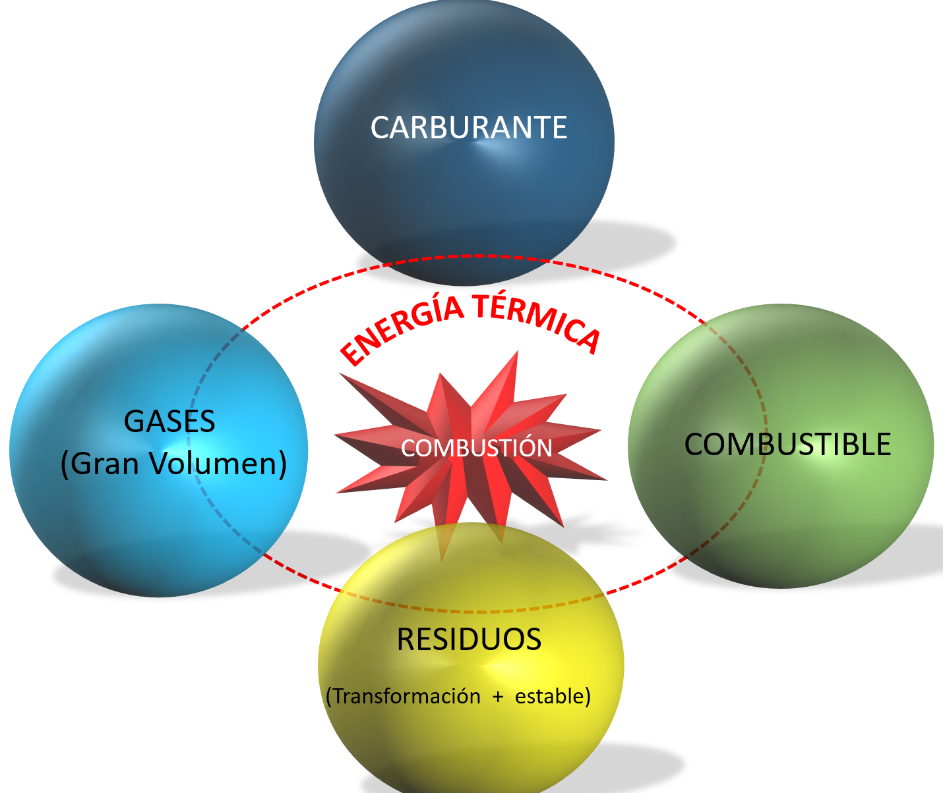
SISTEMAS DE ARMAS
Definiciones Básicas
EXPLOSIÓN: Es la reacción química de un material cuyo resultado es una rápida y violenta liberación de energía….Mecánicas, Químicas y Nucleares (transformación en la composición química).
COMBUSTIÓN: Reacción química del hidrógeno, carbono o metales con el Oxígeno.
COMBURENTE: Elemento químico que posibilita la combustión de una sustancia al aportar Oxígeno en cantidades suficientes para su transformación.
COMBUSTIBLE: Elemento químico que, en contacto con un comburente y un adecuado aporte de calor, reacciona liberando gran cantidad de gases, energía térmica y residuos.

Slide 4
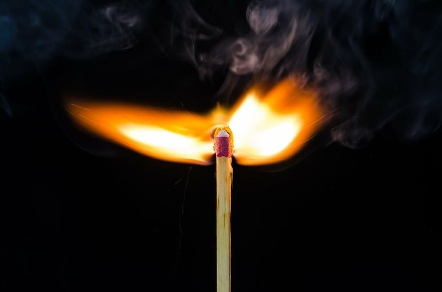
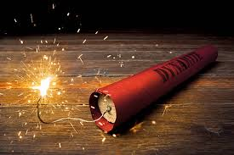
SISTEMAS DE ARMAS
Definiciones Básicas (Cont.)
Combustión Natural
Madera
Oxigeno
Calor
Genera : Energía térmica , gases y residuos
EXPLOSIVO:
Compuesto químico creado por el hombre para optimizar las características de una combustión de modo de disminuir el tiempo de reacción, aumentar la cantidad de gases y energía térmica liberada y disminuir la cantidad de residuos, permitiendo iniciar la reacción a voluntad.

Slide 5
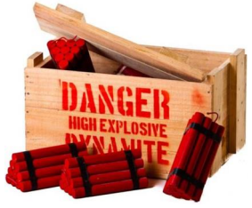

SISTEMAS DE ARMAS
CARACTERÍSTICAS de los EXPLOSIVOS
Contiene su propio Oxigeno.
Requieren un aporte de energía térmica o mecánica para reaccionar (Sensibilidad)
Inician su descomposición química en el mismo instante en que se termina su fabricación. (Estabilidad)
Sensibles a las altas temperaturas.
Sensible a cambios bruscos de T°
Absorben humedad (capacidad higroscópica)
Sensibles a golpes ( Fractura Física)

Slide 6



SISTEMAS DE ARMAS
CARACTERÍSTICAS de los EXPLOSIVOS
Visión de la Energía
Tipos de Energía
Energía Potencial
“La energía no se pierde, sólo se transforma”
Energía Térmica
Energía Química
Energía Mecánica
“Un explosivo posee energía química (potencial), la cual se transforma en energía térmica, energía mecánica y residuos

Slide 7
SISTEMAS DE ARMAS
CARACTERÍSTICAS de los EXPLOSIVOS
Deflagración
Explosión
Detonación
Nota: Su clasificación depende de los usos militares que se les dan.

Slide 8

SISTEMAS DE ARMAS
Características de la Explosiones
DEFLAGRACIÓN
Genera un frente de reacción, con velocidades de cientos mts/s.
Depende de la T° y la Presión.
Deja gran cantidad de residuos.
El frente de la reacción se desplaza en sentido opuesto al de los productos de la reacción.
Se emplea para Impulsar o propulsar la munición desde el buque hasta el blanco, usando los gases generados.
DETONACIÓN
Genera una onda de choque, con velocidades entre 2.000 y 3.000 mts/s.
No depende de la T° ni de la Presión
No deja residuos visibles
Los productos de la reacción, se desplazan en el mismo sentido que la onda de choque.
Se emplea para despedazar la cabeza de combate y dañar el blanco.

Slide 9

SISTEMAS DE ARMAS
  Características de los Explosivos Militares:
  Deben cumplir con los siguientes requisitos:
Alta disponibilidad y Bajo Costo.
Sensibilidad: facilidad de detonar ante un estímulo de calor o golpe. Debe ser adecuado al uso que se le dé al explosivo.
Estabilidad: Capacidad del explosivo de mantener sus características en el tiempo durante su almacenamiento.
Potencia: Capacidad del explosivo de entregar la energía requerida por diseño.

Slide 10

SISTEMAS DE ARMAS
  Características de los Explosivos Militares (Cont.):
  Poder de Ruptura: Es la capacidad total de trabajo, se mide por la rapidez con que alcanza su máxima presión.
  Densidad: Peso de explosivo por unidad de volumen. A mayor densidad, mayor potencia de la cabeza de combate.
Volatilidad : Factibilidad de vaporización del explosivo.
Higroscopicidad: Capacidad del explosivo de absorber humedad.
Toxicidad: Nivel de peligrosidad para la salud humana, asociada al contacto o inhalación de vapores tóxicos emanados del explosivo.

Slide 11

SISTEMAS DE ARMAS
  DIAGRAMA de los EXPLOSIVOS
Características
Presión
El área bajo la curva representa la Energía liberada por el explosivo.
El mayor poder de ruptura lo tiene el explosivo que desarrolla su máxima presión en el mínimo de tiempo (rojo)
Los explosivos Detonantes tienen alto poder de ruptura, los Propelentes, desarrollan su reacción más lentamente, para impulsar proyectiles de forma gradual en conformidad a su masa. (naranja)
tpo

Slide 12
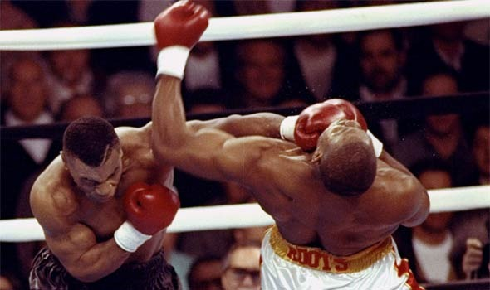
SISTEMAS DE ARMAS
Clasificación de los Explosivos

Slide 13
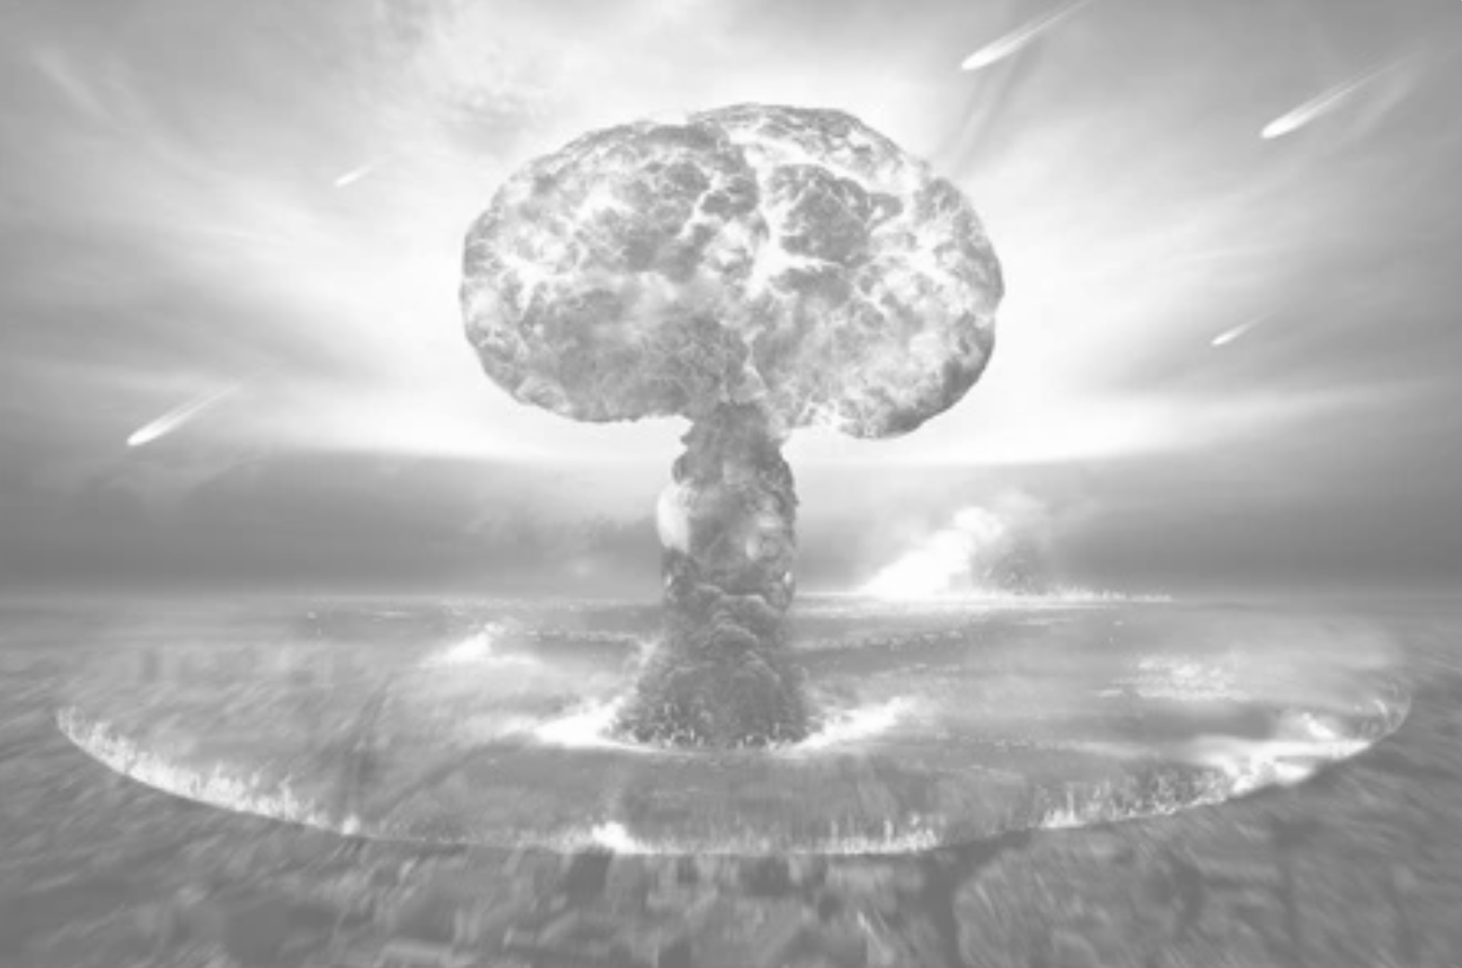


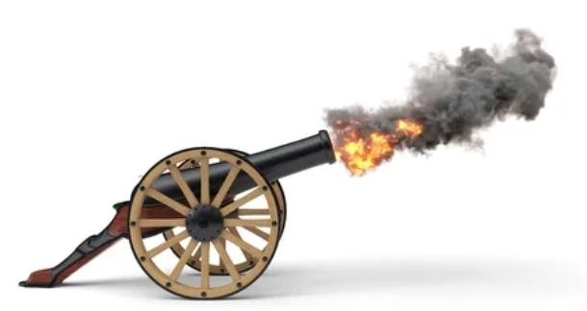

SISTEMAS DE ARMAS
Clasificación de Explosivos
Tipos
Detonadores
Propelentes
Composiciones Pirotécnicas
Explosivos Rompedores
Base Simple
De cañones
Base Doble
Efecto óptico Acústico
Base Triple
Primarios o Iniciadores
Secundarios
Efectos Incendiarios
Mezclas Explosivas (FAE)
Sólidos
De Misiles
Líquidos

Slide 14
SISTEMAS DE ARMAS
Clasificación de Explosivos
Tipos
Detonadores
Propelentes
Composiciones Pirotécnicas
Explosivos Rompedores
Base Simple
De cañones
Base Doble
Efecto óptico Acústico
Base Triple
Primarios o Iniciadores
Secundarios
Efectos Incendiarios
Mezclas Explosivas (FAE)
Sólidos
De Misiles
Líquidos

Slide 15
SISTEMAS DE ARMAS
  DETONADORES
Ejemplos
1
Azoturo de Plomo
DETONANTES
(Explosivos o rompedores)
PRIMARIOS O INICIADORES
De alta sensibilidad, reaccionan a pequeños estímulos de calor o golpe, se usan para iniciar a los explosivos secundarios en una cadena explosiva.
2
DDPN
1
3
Azoturo de Plata
4
Fulminato de Mercurio
5
Nitroglicerina

Slide 16
SISTEMAS DE ARMAS
  DETONANTES
Se clasifican en:
DETONANTES
(Explosivos o rompedores)
SECUNDARIOS
De baja sensibilidad, aportan la mayor parte de la energía en una detonación, de alta velocidad de reacción. sus compuestos químicos contienen pequeñas porciones de explosivos primarios y aumentan su sensibilidad si se descomponen.
1
SIMPLES
2
TNT, TETRYL, RDX, HMX, PETN
2
COMPUESTOS
TORPEX - C4 – AMATOL -
HEXOTONAL - OCTOL

Slide 17
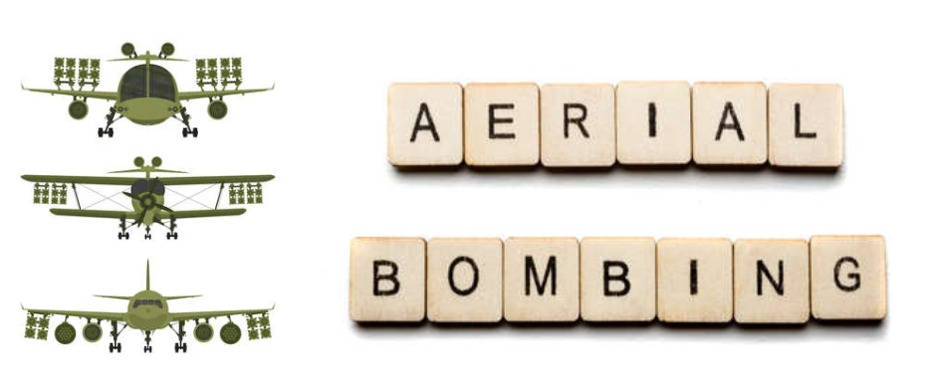
SISTEMAS DE ARMAS
  DETONANTES
Ejemplo
DETONANTES
(Explosivos o rompedores)
MEZCLAS EXPLOSIVAS (FAE: Fuel air explosive) o bomba termobárica.
Fueron desarrollados para generar altas temperaturas y abarcar mayor área, en blancos de poca accesibilidad. Emplean gas o líquidos en aerosol los que luego de un tiempo de despliegue, son detonados con una espoleta de retardo
1
GAS BUTANO (Poca resistencia en el área)
3
2
BENCENO
Este tipo de detonantes es usado preferentemente en bombas de aviación.

Slide 18
SISTEMAS DE ARMAS
Clasificación de Explosivos
Tipos
Detonadores
Propelentes
Composiciones Pirotécnicas
Explosivos Rompedores
Base Simple
De cañones
Base Doble
Efecto óptico Acústico
Base Triple
Primarios o Iniciadores
Secundarios
Efectos Incendiarios
Mezclas Explosivas (FAE)
Sólidos
De Misiles
Líquidos

Slide 19
SISTEMAS DE ARMAS
EXPLOSIVOS PROPELENTES
(pólvoras)
“Empleadas principalmente para propulsar proyectiles,
tienen características de explosivos deflagrantes.
BASE SIMPLE
(Nitrocelulosa)
Regula potencia, mucho residuo
BASE DOBLE
(Nitrocelulosa + Nitroglicerina)
Mayor potencia, mayor temperatura que aumenta el desgaste de las ánimas, disminuye vida útil. Es más cara que la anterior.
BASE TRIPLE
(Nitrocelulosa + Nitroglicerina + Nitroguanidina)
Igual potencia a la Base Doble pero con menor temperatura, aumenta la vida útil del cañón. Es más cara que las anteriores.

Slide 20
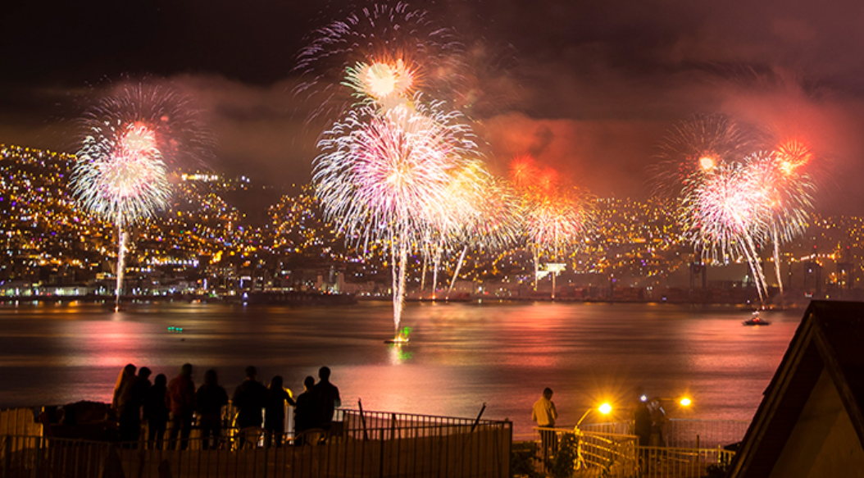
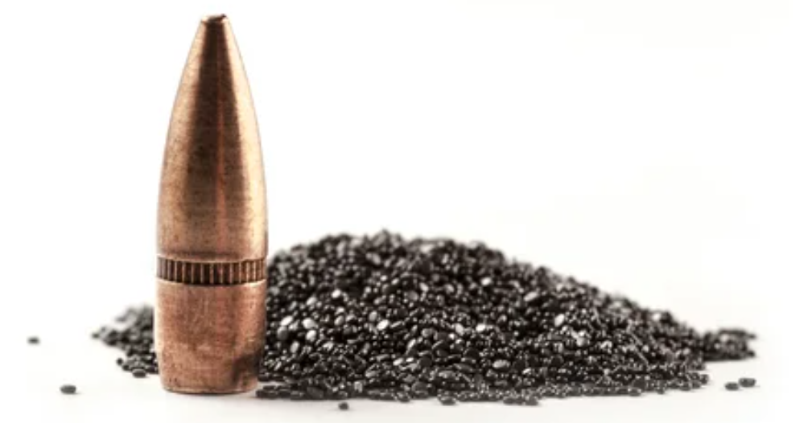

SISTEMAS DE ARMAS
1
Explosivos Deflagrantes
PROPIEDADES
DE LAS PÓLVORAS PROPELENTES
Presión
Temperatura
Combustión
Las pólvoras se queman en forma superficial y su velocidad de quema depende de la superficie de contacto entre la pólvora y la fuente de calor.
2
Influye en la cantidad de gases que genere por unidad de tiempo, y por lo tanto, en la forma en que aumente la presión dentro de una vainilla o contenedor.
3
Velocidad
de
quemado

Slide 21



SISTEMAS DE ARMAS
Velocidad de Quemado
PROPIEDADES
DE LAS PÓLVORAS PROPELENTES
Tamaño del grado de pólvora
A menor tamaño mayor velocidad de quemado
Forma del grano
A mayor superficie, mayor velocidad de quemado
Temperatura de quemado
A mayor temperatura, mayor velocidad de quemado

Slide 22
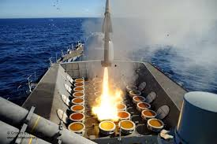
SISTEMAS DE ARMAS
Compuestos de Propelentes Líquidos
(Usados en Misiles)
PROPIEDADES
DE LAS PÓLVORAS PROPELENTES
COMBURENTE
COMBUSTIBLE
Oxigeno Líquido
Alcohol (V-2)
Oxigeno Líquido
Hidrógeno (CH)
Oxigeno Líquido
Ergoles
Fluorine (F₂)
Hidrocarburos
Ácido Nítrico
Amoniaco
Oxigeno Líquido
Hidrazine (M. Crucero)
El propelente se conforma con una mezcla del comburente y combustible, genera gran cantidad de gases, empleados en la propulsión de un misil o cohete por impulso - reacción

Slide 23
SISTEMAS DE ARMAS
Clasificación de Explosivos
Tipos
Detonadores
Propelentes
Composiciones Pirotécnicas
Explosivos Rompedores
Base Simple
De cañones
Base Doble
Efecto óptico Acústico
Base Triple
Primarios o Iniciadores
Secundarios
Efectos Incendiarios
Mezclas Explosivas (FAE)
Sólidos
De Misiles
Líquidos

Slide 24
SISTEMAS DE ARMAS
COMPOSICIONES PIROTÉCNICAS
Efecto
Óptico - Acústico
1
Empleadas para maximizar la generación de luz y ruido, usados en armas antiterroristas (ceguera o aturdimiento)
Ejemplos: - Pólvora Negra - Aluminio en Polvo
- Magnesio - Clorato de Potasio
Efectos Incendiarios
Se busca encender e incendiar el blanco, mediante un explosivo que potencie la generación de calor y su adherencia al blanco.
2
Ejemplos: - Titanio en Polvo - Aluminio en Polvo
- Fósforo Blanco - Fósforo Rojo
- Thermite - NAPALM

Slide 25
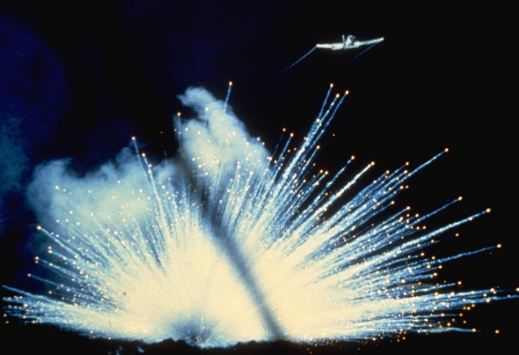
SISTEMAS DE ARMAS
COMPOSICIONES PIROTÉCNICAS
  BOMBA FÓSFORO BLANCO
THERMITE:
Explosivo incendiario compuesto por Al en polvo y Óxido de metal (aporta O) Genera temperaturas sobre los 3.000 °C Se investiga THERMITE nanométrico.

Slide 26
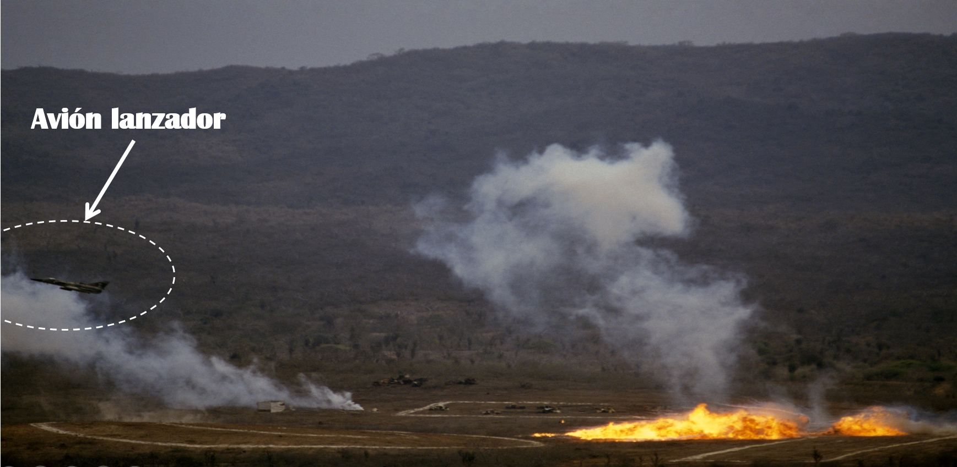
SISTEMAS DE ARMAS
LANZAMIENTO BOMBA DE NAPALM
(Gasolina + Retardante)
Avión lanzador
GENERA 1200 °C sobre el blanco y se adhiere a las construcciones. Solo se extingue al sumergirlo totalmente en agua y arde en combustión lenta lo que retarda su extinción.

Slide 27
SISTEMAS DE ARMAS
CADENAS EXPLOSIVAS
CONCEPTO
Es la entrega de energía térmica de un explosivo de alta sensibilidad (iniciador), a uno de baja sensibilidad ( Detonante secundario) para detonar una gran carga explosiva.
Generalmente las cadenas explosivas tienen pequeñas cantidades del explosivo iniciador y grandes cantidades del explosivo secundario que harán detonar
CADENA Explosiva Detonante
Carga
Detonante
Iniciador
Explosor

Slide 28
SISTEMAS DE ARMAS
CADENA EXPLOSIVA PROPELENTE
Carga
PROPELENTE
Fulminante
Ceba
GRANADAS SORDAS... Detonación por simpatía.

Slide 29

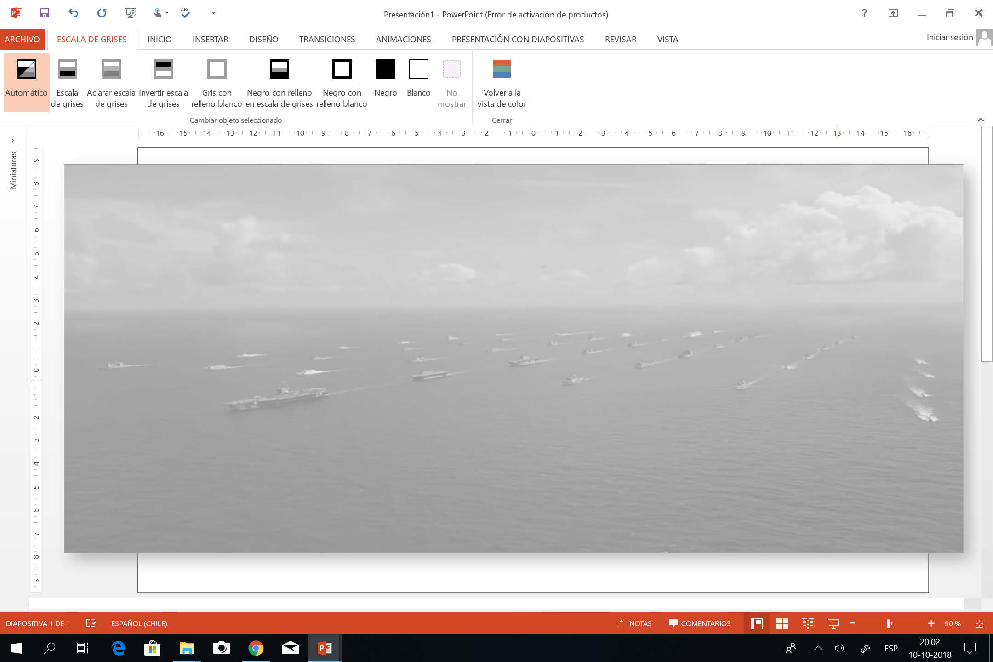
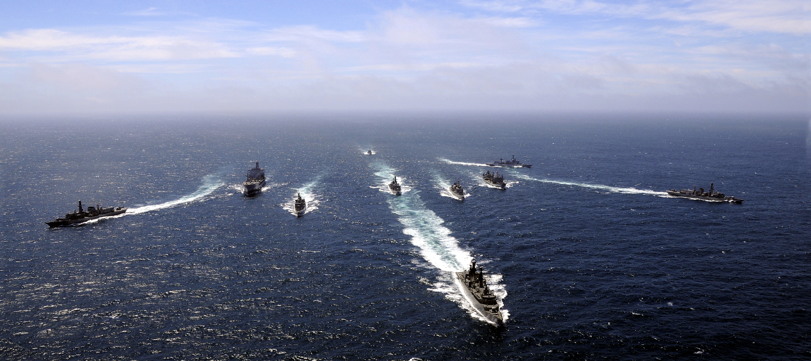


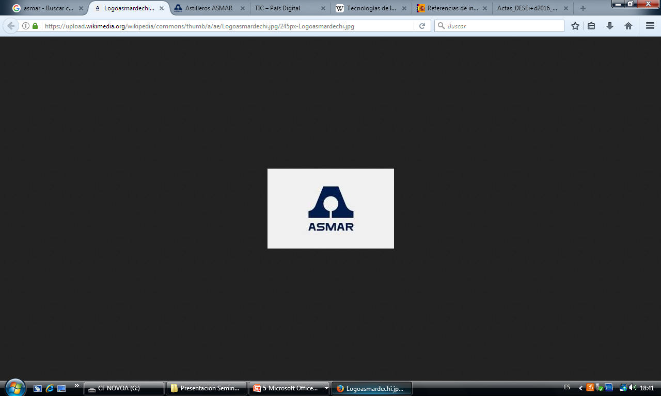
SISTEMAS DE ARMAS
  MANIPULACIÓN DE EXPLOSIVOS A BORDO
Reparaciones
Of. Art y/o TP.
SS.BB
(Almacenaje / Seguridad)
ANALIZA - RESUELVE
“ORDENA”
1
Rociadores
- Genera lluvia de agua - Baja T°
Zonas Navales
Escuadra Nacional
Fuerza de SS
BAE
2
Circuito de Inundación
Orden escrita
Partida Incendio
Permite inundar SS.BB.
Instrucción
Información UU.RR
Revista
Horario
Arsenal Naval

Slide 30


SISTEMAS DE ARMAS
MARCO REGLAMENTARIO
(SS.BB. / Buque)
Pasar revista a las SS.BB. Verificando que los circuitos eléctricos de iluminación y montacargas estén operativos y no presenten peligro de chispas (Luces cubiertas).
SS.BB.
Asegurar que los rociadores y sistemas de inundación estén operativos y listos a ser activados.
Revistar compartimientos adyacentes (evitar incendio o inseguridad).
Verificar que los sistemas de cierre de escotillas y puertas de las SS.BB. estén operativos y lubricados ( Frisos de goma y perros).
Control de TEMPERATURA entre 15 a 32 °C (c/4 hrs)

Slide 31
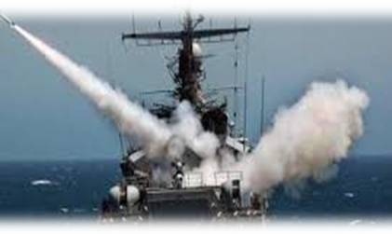
SISTEMAS DE ARMAS
MARCO REGLAMENTARIO
(SS.BB. / Buque)
BUQUE
Establecer condición de máxima estanqueidad en todos los sectores por los que no se transitará con munición, en especial bajo la línea de flotación.
Considerar portalones independientes para ingresar y salir del buque durante la faena. Mantener estricto control de ingreso de personas ajenas a la dotación.

Slide 32
SISTEMAS DE ARMAS
MARCO REGLAMENTARIO
(SS.BB. / Buque)
Usar Tenida de Combate (NO PORTAR linterna, cuchillos o elementos metálicos) NO USAR relojes, anillos u objetos metálicos (pasar revista)
Detener y apagar Radares y Equipos de Comunicaciones (radiación electromagnética) RADHAZ.
Durante la FAENA de
MUNICIÓN
Munición golpeada debe ser separada y devuelta a Arsenal
Transportar los misiles torpedos y explosivos iniciadores en sus respectivos contenedores de seguridad.
Los explosivos iniciadores ( alta sensibilidad) No pueden ser estibados en la misma SS.BB. con los secundarios (baja sensibilidad)
Prohibición absoluta de Fumar en el buque durante la Faena.
Verificar operatividad y todos los elementos de maniobras a utilizar en la Faena de Munición.

Slide 33
SISTEMAS DE ARMAS
PREGUNTAS
“EXPLOSIVOS”
Honor Patria Eficiencia Disciplina

